Slide 1
此為8/10初稿，以會議當日版本為主
科技領導與數位學習論壇
主持人：陳佩英委員
主講人：教育部推動中小學數位學習專案辦公室李政軒副執行秘書
與談人：花蓮縣銅蘭國小許壽亮校長、
嘉義縣數位學習推動辦公室蔡鎮名主任
教育部十二年國教新課綱推動專案辦公室

Slide 2
議題背景
隨著疫情，教育迎來了機會與挑戰。教育部109年推動中小學科技輔助自主學習成效良好，行政院核定111年全面推動中小學數位學習精進方案，期盼達成「班班有網路 生生用平板」目標，學校教育正面臨質變躍升的關鍵時刻，科技領導成為邁向未來教育的重要議題。
校長、主任極需提升科技領導力，帶領學校建置、整合、應用科技與數位軟硬體環境與提升優質的數位學習。
教師需要持續強化數位教學的思維、習慣與知能，以深化課綱與迎向未來教育趨勢。

Slide 3
國際數位學習趨勢

Slide 4
各國生生用平板政策
一、日本GIGA計畫
以一生一載具搭配建置高速網路環境、學習輔助等系統，並運用人工智慧改善個人化數位學習，提供學生公平均等的教育機會。
二、新加玻
(一) 以多階段教育科技計畫(EdTech Plan)建置軟硬體系統等，有效利用教育科技進行高品質的教和學，現階段計畫強調：應用科技提升學生自主學習及溝通合作能力，強調以科技進行學生為中心的評量。
(二) 推動學生自備載具(BYOD)策略，載具與學生比為 1:3。
三、愛沙尼亞
(一) 2012年全球第一個將資訊教育延伸至小學的國家，2019年延伸至幼稚園。
(二) 由政府提供數位學習平臺與數位學習資源。
(三) 推動學生自備載具(BYOD)策略，無設備者由學校提供。

Slide 5
教科文組織2019年首度發表關於人工智慧與教育的共識
教科文組織會員國政府及其他利益攸關方的建議
在益處明顯大於風險的情況下支持開發以人工智慧技術為基礎的教育和培訓新模式，並藉助人工智慧工具提供個性化終身學習系統，實現人人皆學、處處能學、時時可學。
適時考慮使用相關數據來推動循證政策規劃的發展。
確保人工智慧技術的使用旨在賦予教師權能，而非取代教師，制定適當的能力建設方案，提高教師使用人工智慧系統工作的能力。
https://zh.unesco.org/news/jiao-ke-wen-zu-zhi-fa-biao-shou-ge-guan-yu-ren-gong-zhi-neng-yu-jiao-yu-gong-shi

Slide 6
聯合國教科文組織
人工智慧與教育政策制定者指南(2021)
政策制定者的人工智慧必備知識
人工智慧與教育如何實踐與效益風險
利用人工智慧實現SDG4 （優質教育）

Slide 7
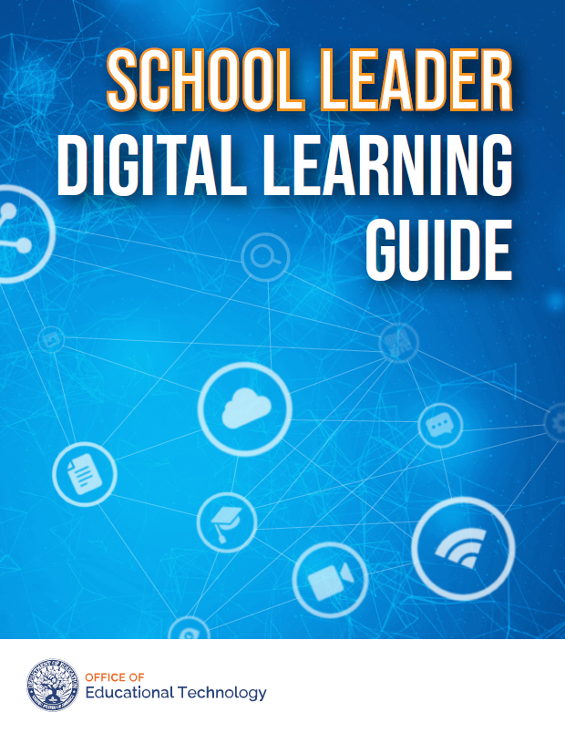
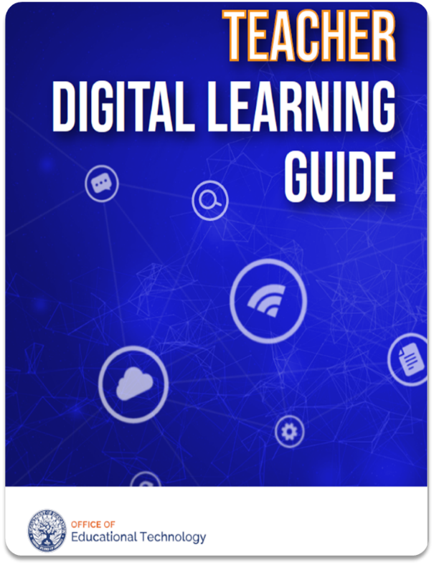
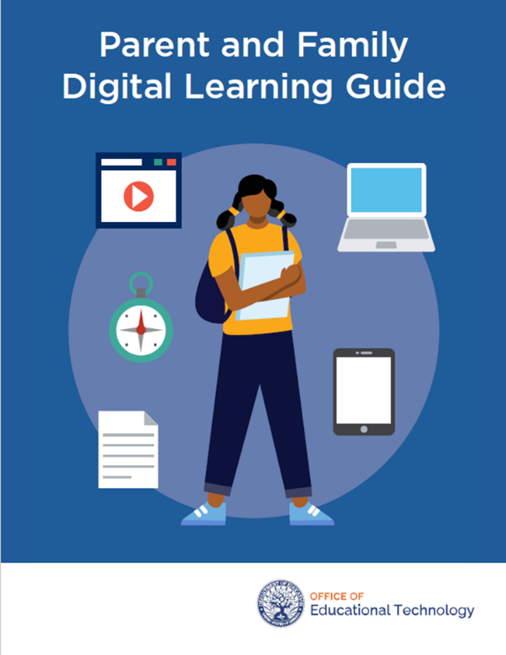
美國 數位學習指引
學校領導者
教師
家長(家庭)
(美國教育部、教育技術辦公室)

Slide 8
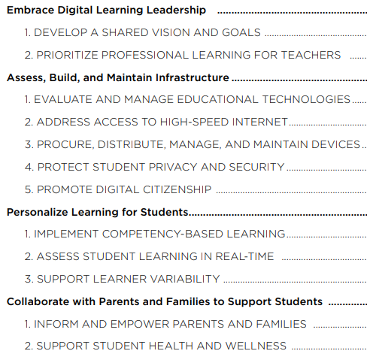
美國 數位學習學校領導者指引
擁抱數位學習領導力
評估、建置與維護基礎設施
學生個人化學習
聯合家長(家庭)支持

Slide 9
協作目的
01
提升校長、主任科技領導能力
02
深化教師數位教學能力
03
培養學生運用科技輔助自主學習能力

Slide 10
協作過程
籌組議題工作圈
辦理分區座談會
進行跨系統、跨單位集思廣益與深度對話，促進相關單位對科技領導與數位教學的共同圖像，並整合既有計畫與資源。
邀請縣市教育局(處)、校長代表、本議題工作圈成員及熟悉議題相關人員參加，加強中央-地方-學校對話，瞭解縣市及學校現況困境、關鍵因素並研擬對策。
辦理跨司署及全國教育局處等級會議
提出議題建議書報告
促進各單位對話合作，共同思考邁向未來教育的重要議題。
針對提升校長科技領導能力、深化教師數位教學能力，以及如何培養學生運用科技輔助自主學習能力等項目，分析撰擬。

Slide 11
科技領導工作圈會議歷程
111/02/23
第2次會議
規劃會議
第1次會議
第2次會議
分區座談會
第3次會議
110/10/21
110/11/29
111/02/23
111/04/06-20
111/04/27
諮詢委員邀請名單確認
確立任務目標、重點與分組任務規劃
報告資科司重大規劃
諮詢委員建議
討論初步規劃書
確認初步規劃書
討論策進方案建議書
校長科技領導分區座談會議分工
科技領導的建構
教師教學專業與學生自主學習
對數位學習落差的關注
討論策進方案建議書
討論分區座談蒐集意見

Slide 12
校長科技領導分區座談會議
一、校長科技領導要如何從願景、制度及軟硬體建構?
二、校長科技領導要如何協助教師、學生與家長進行數位學習?
三、校長科技領導要如何促進中小學數位學習精進方案推動?
東
111/04/06(三)下午2時，共計40位出席
北
累積共215人次與會
111/04/13(三)下午1時，共計50位出席
南
111/04/13(三)下午2時，共計80位出席
中
111/04/20(三)上午9時，共計45位出席

Slide 13
基本理念
人工智慧導入數位學習
(Artificial Intelligence in e-learning)
關鍵
1.支持自主學習的人工智慧的學習系統
2.個人化學習載具與網路
3.科技輔助自主學習的教學與學習模式
4.教師培力與支持系統
5.學習分析與大數據的應用
個人化學習（personalized learning）
未來重要趨勢
科技輔助自主學習
美國
蘭德智庫
客製化教學
提升學生表現
蓋茲基金會
投入數億美元
支持個人化學習的
研究與開發
UNESCO
「青島宣言」
人工智慧與
教育共識
美國
國家工程院
未來14個
重大挑戰之一
美國教育部
邁向巔峰計畫

Slide 14
現況分析
一、提升校長科技領導能力
國民及學前教育署
1. 補助各縣市政府辦理校長公開授課與專業回饋之專業成長。
2.建構與實施「校長專業精進支持系統」
3.「高中職優質化輔助方案計畫」111年9至12月辦理校長新課綱工作坊與專題講座
師資培育及藝術教育司
1.培育校長課程與教學領導初階人才
2.培育校長課程與教學領導A+領航人才
3.校長專業發展回流暨增能學習
4.校長專業學習社群
5.校長及教師未來課程與教學領導國際學術研討會暨各區工作坊
資訊及科技教育司
1.「提升校長及教師資訊知能計畫」107至109學年度各縣市政府累計辦理約2,000場次研習，共計90,461人次教師參與。
2. 補助縣市成立數位學習推動辦公室，明訂辦理校長或行政主管增能研習。
國家教育研究院
1.國民中小學校長儲訓班
2.回流教育(儲訓班結訓次年起2年內辦理3次)
3.在職校長增能研習

Slide 15
現況分析
二、深化教師數位教學能力
1.補助前瞻基礎建設之高級中等學校新興科技教育遠距示範服務計畫之區域推廣中心及促進學校。辦理跨年級、縣市及國際交流等遠距教學活動，及新興科技遠距教學研習及新興科技課程開發工作坊，培養全國高級中等學校普及新興科技認知之師資。
資訊及科技教育司
師資培育及藝術教育司
國民及學前教育署
1.規劃完整在職教師數位教學增能培訓流程：
(1) 縣市成立數位學習推動辦公室，辦理教師初階及數位素養相關增能課程。
(2)由教育部輔導團隊辦理進階課程及講師培訓。
2.至111年已4,415人次教師參與進階科技輔助自主學習增能培訓，並已培訓518名數位學習平臺(教育部因材網)講師、133名科技輔助自主學習講師。
1.辦理在職教師數位教學增能課程及補助大學辦理師資生運用數位教學培訓：
(1)「教師數位學習增能工作坊計畫」
(2)補助師資培育之大學辦理師資生數位教學增能課程活動及規劃建置師資生運用數位教學檢測工具(於110年啟動)。
2.至111年5月底止，業補助35所師資培育之大學辦理數位教學相關增能課程及活動。
1.補助前瞻基礎建設之高級中等學校新興科技教育遠距示範服務計畫之區域推廣中心及促進學校。辦理跨年級、縣市及國際交流等遠距教學活動，及新興科技遠距教學研習及新興科技課程開發工作坊，培養全國高級中等學校普及新興科技認知之師資。
2.至111年5月底止，已辦理教師增能研習101場、教師增能工作坊28場，培養具備新興科技遠距教學專業能力師資計61位。

Slide 16
現況分析
三、培養學生運用科技輔助自主學習能力
資訊及科技教育司
國民及學前教育署
1.科技輔助自主學習計畫
運用科技輔助自主學習四學(學生自學、組內共學、組間互學、教師導學)模式，培養學生自主學習能力。至110年參與計畫國中小學共計703校、累積達7萬6,000位學生參與。
2.「班班有網路 生生用平板－推動中小學數位學習精進方案」
包含辦理學生數位素養相關推廣活動，並鼓勵學生參與本部相關推廣活動。
1.高級中等學校科技輔助教學與學習推動計畫
協助學校提供學生足夠的平板進行線上教學等活動，並辦理教師相關增能研習，以因應線上教學模式。
2.至111年5月底止，業補助計63校，約1萬5,795名師生參與計畫推動。

Slide 17
現況分析
四、前瞻建設推動成果

Slide 18
盤點各計畫現況
111/02/23
第2次會議
國教署
國中小
國教署
高中職
師藝司
國教院
資科司
教育部補助直轄市縣（市）政府精進國民中學及國民小學教師教學專業與課程品質作業要點
校長專業精進支持系統建構與實施計畫
高中職優質化輔助方案計畫
中小學校長教學領導專業發展實施計畫
初階、A+領航人才培育、典範學習、成為專業學習社群召集人及發表分享
每年3-4月辦理2場次中小學校長儲訓班
儲訓班結訓次年起2年內辦理3次回流教育
在職校長增能研習
科技輔助自主學習計畫
前瞻計畫-各縣市數位學習計畫
推動中小學數位學習精進方案

Slide 19
從願景、制度及軟硬體建構
願景
+
+
=
國際數位學習趨勢理念
邀請校內外專家、教師及
家長建構科技領導具體方案策略
科技作為行政、教學或學習的角色
依據學校願景發展校本課程
十二年國教 「終身學習」 「自主學習」 「跨領域-主題探索」
凝聚團隊共識形塑學校願景
中長程校務發展計畫結合科技運用

Slide 20
從願景、制度及軟硬體建構
目的：
建構地方政府整體之課程及教學領導機制
建立教師專業發展支持體系
健全國民教育輔導體系之組織及運作
願景
整合性
(進行整體性中長程規劃，強化資源綜整與運用)
支持性
(建立長期陪伴協作模式，促進專業對話與深化)
「推動國民中學及國民小學教師教學專業與課程品質作業要點」
實施原則
專業性
(重視專業增能活動辦理，形塑成長與研究氛圍)
有效性
(推動歷程成果檢核機制，深化課程教學之成效)
系統性
(建置專業發展支持系統，提升教師之專業知能)
永續性
(建立及結合各推動系統，永續地方教育之發展)

Slide 21
從願景、制度及軟硬體建構
願景
未來應持續聚焦……
01
要求地方政府及學校落實強化十二年國民基本教育課程綱要之精神與內涵
02
提升課程與教學領導人推動新課綱之所需知能
03
引領家長認知及支持新課綱之實踐

Slide 22
協助教師、學生與家長 進行數位學習
培力教師具備科技能力、數位學習課程發展，以及科技應用於教學與評量的能力
未來將持續加強教師設備硬體網路相關概念及教學應用知能培訓研習課程。
除規劃教師數位教學的目標，鼓勵各縣市研提教師獎勵機制，鼓勵教師嘗試以科技進行部分教學，透過教師社群共備，弭平教師資訊落差。
預計於113年完成全國教師100%培訓。教師增能培訓模式架構針對不同學科特色、不同載具系統的數位教學設計。
數位教學指引：提供地方政府、學校與教師規劃與實施數位教學實務建議與資源應用之參考指引。

Slide 23
協助教師、學生與家長 進行數位學習
培養學生運用科技輔助自主學習的能力
利用校訂課程或資訊課培訓學生資訊素養
彈性課程可以導入使用科技輔助模式
教師依據各學習階段選用適合的數位學習工具
科技輔助自主學習計畫推動四學教學模式，成果顯示使用因材網智慧學習平臺越久學習效果越好、自主學習能力越強，成績越高。
未來仍將持續推動科技輔助自主學習四學教學模式，發展主要學科外其他領域教學案例。

Slide 24
協助教師、學生與家長 進行數位學習
與家長、社區溝通與合作
親師合作成長活動補助
家長研習及家長講師培訓
親師座談會
家長成為學伴
給予教師鼓勵
社區家長主動協助
未來：計畫性補助

Slide 25
促進中小學數位學習精進方案推動
縣市成立數位學習推動辦公室，督導辦理相關數位增能研習及工作坊
鼓勵各校成立數位學習推動小組，發展數位學習特色課程
協助學校教師組成學習社群與建立教學分享管道
提供數位教學評量模組及規準以供教師檢核
運用鼓勵機制提升教師意願
整合學習載具管理系統
「國民中學及國民小學教師教學專業與課程品質作業要點」已規劃引領教師落實十二年國教課綱精神與內涵
強化並督導學校落實課程發展委員會、教學研究會、學年會議等課程發展與教學精進相關組織之運作
辦理課程與教學領導人之增能，及教學輔導教師、專業回饋人員之培訓
辦理教師增能並支持教師運用專業學習社群運作、共同備課及觀（議）課、學習診斷、有效教學等精進教學策略
推動並落實國中小學生多元評量方式，引導學生適性發展與有效學習
辦理家長、親師合作等學習成長活動
「前瞻基礎建設計畫」、「防疫特別預算」及「推動中小學數位學習精進方案」已強化校園網路及學習載具硬體、數位內容教材軟體與教師培訓及教育大數據回饋運用
已補充「國民中學及國民小學教師教學專業與課程品質作業要點」缺漏
各縣市應落實執行相關計畫

Slide 26
科技領導策進方向
皆列入前瞻計畫、精進方案及防疫作為
完善校園環境的設備、工具建置
提供具備人工智慧授課教材整合平臺或APP
健全各校管理人力，補助經費
提供共同溝通管道或工具。
建構願景、制度及軟硬體
強化資料分析及研究，
提升以證據為基礎之教育決策品質。
培力教師具備科技能力、數位學習課程發展，以及科技應用於教學與評量的能力
培養學生運用科技輔助自主學習的能力
與家長、社區溝通與合作
協助教師、學生與家長
進行數位學習
辦理相關數位增能研習及工作坊
鼓勵各校成立數位學習推動小組
協助學校教師組成學習社群與建立教學分享管道
整合學習載具管理系統
促進中小學數位學習
精進方案推動

Slide 27
推動中小學數位學習精進方案

Slide 28
教材更生動
書包更輕便
教學更多元
學習更有效
城鄉更均衡

Slide 29
推動中小學數位學習精進方案
行動載具與網路提升

Slide 30
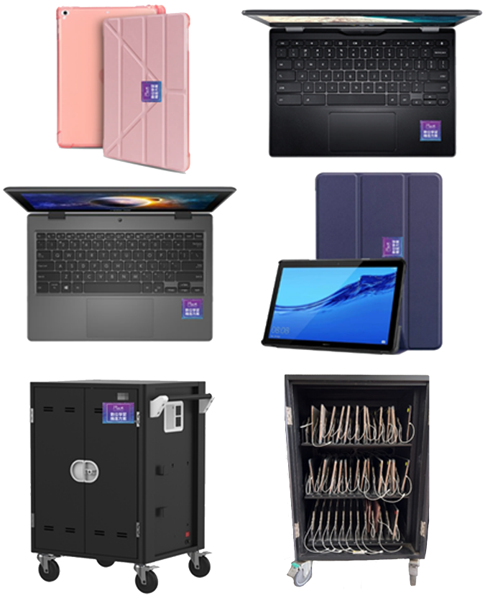
執行重點
一、學習載具統一規格、單一標案、複數決標
學習載具補助61萬台，提供偏遠地區學校學生1人1機，非偏遠地區依學校6班配1班為原則。
二、建置教室無線上網環境
國中小校園無線網路硬體設備(無線AP)建置2.1萬臺，支援各校全班學習載具同時使用，以班級教室優先補助，包含班級教室AP建置及現有AP遷移所需費用。

Slide 31
執行重點
三、建置全國學習載具管理系統(MDM)
提供縣市、學校、教師不同層級進行載具管理、教學APP派送、學習使用數據蒐集。
聚焦數位學習，避免學生進入不當網站或造成網路沉迷。
載具異常或故障時提供適當的協助。

Slide 32
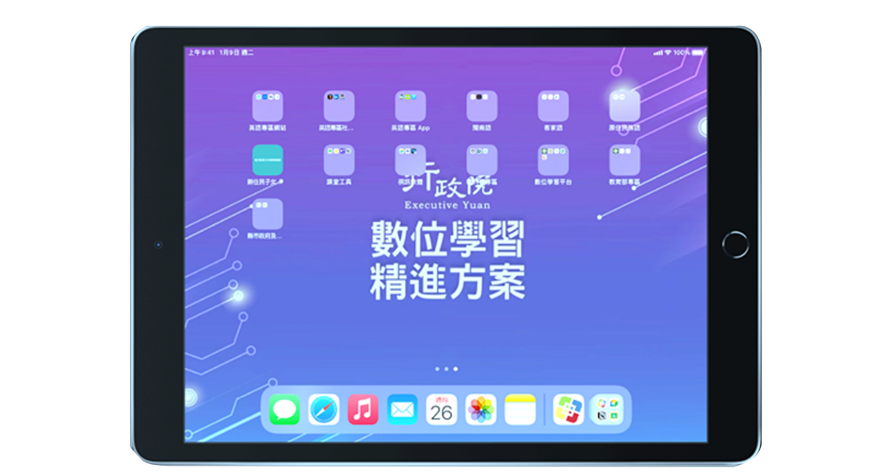
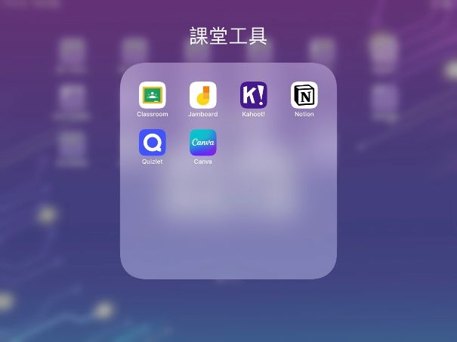
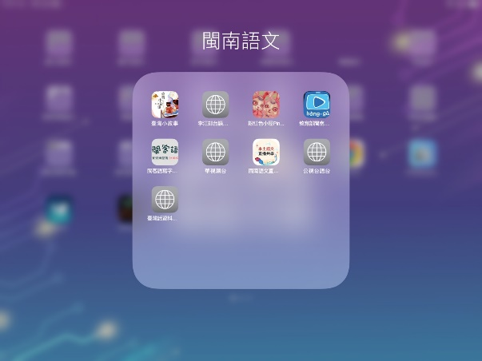
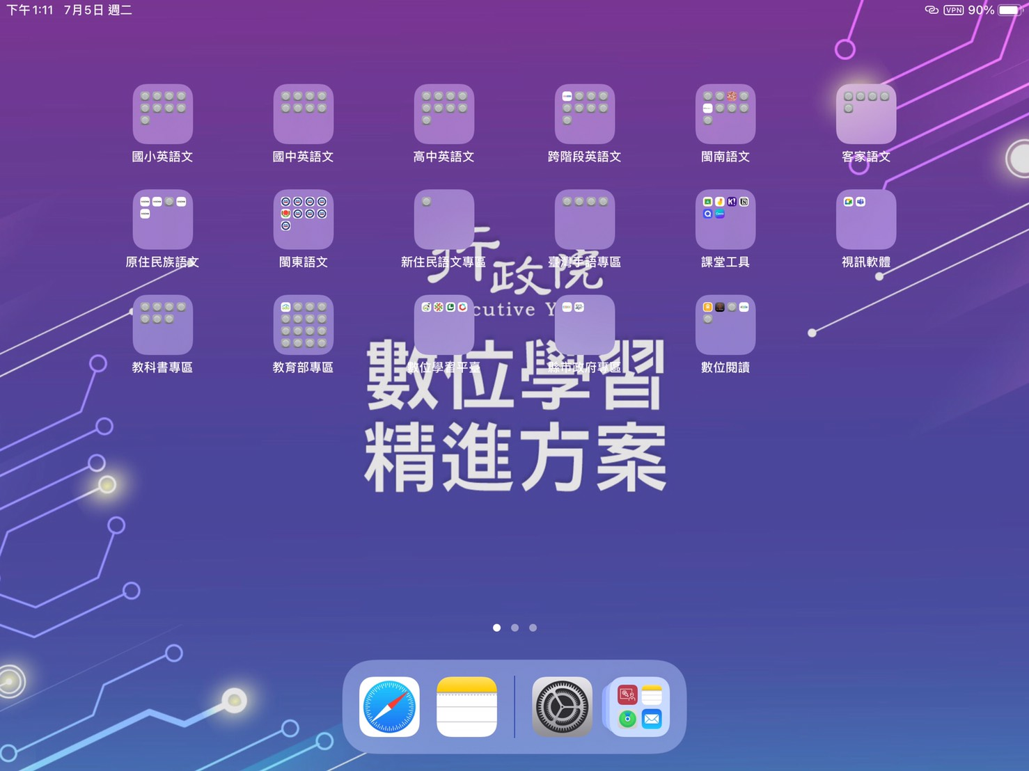
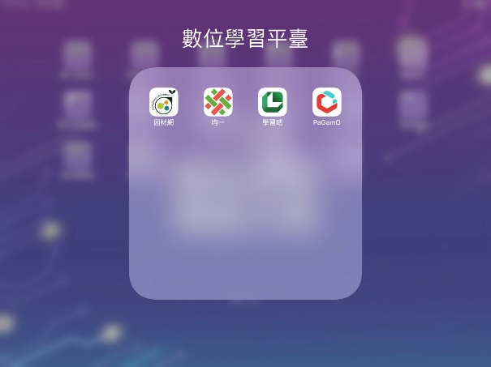
學習載具畫面

Slide 33
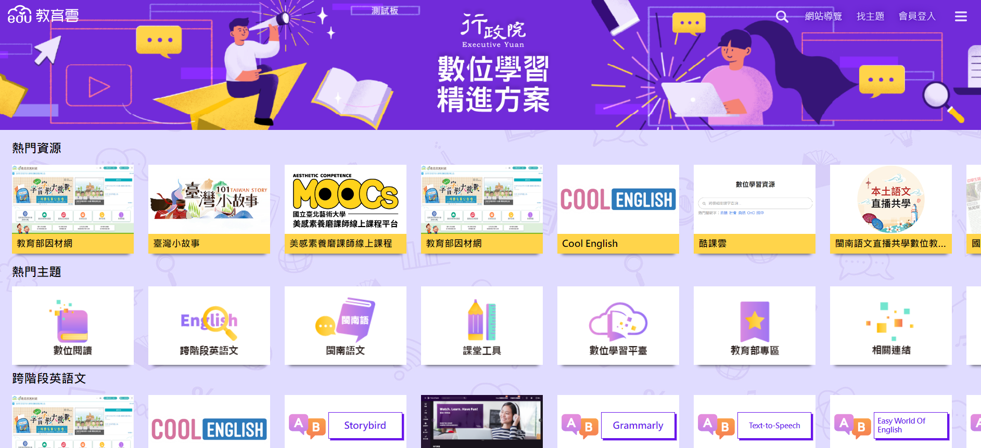
數位學習入口網(測試版)

Slide 34
提供師生跨平台單一登入帳號(OPEN ID)

Slide 35
分層分區輔導架構
中央統籌
推動辦公室
國中小輔導團隊
高中職輔導團隊
分區輔導
臺北教育大學 (北)
臺中教育大學(中)
高雄師範大學(南)
東華大學 (東)
臺灣科技大學(北)
高雄師範大學(南)
縣市/學校
推動
臺北、新北、桃園、新竹縣市、金門、連江、基隆、國立國中小
臺中、苗栗、彰化、南投、雲林、國立國中小
臺南、高雄、嘉義縣市、屏東、澎湖、國立國中小
宜蘭、花蓮、臺東、國立國中小
臺北、新北、桃園、新竹縣市、基隆、臺中、苗栗、宜蘭、花蓮、金門、連江
彰化、南投、雲林、臺南、高雄、嘉義縣市、屏東、臺東、澎湖

Slide 36
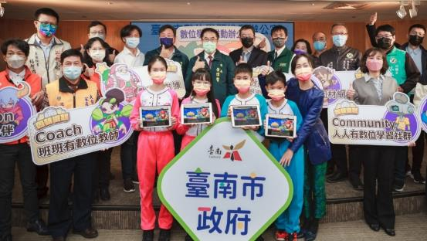
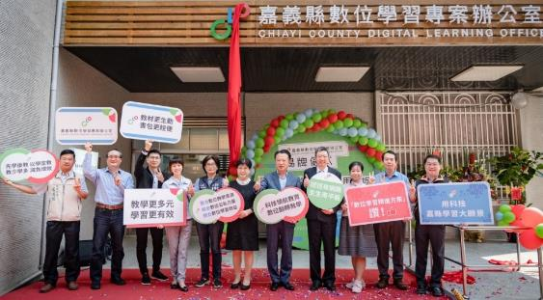
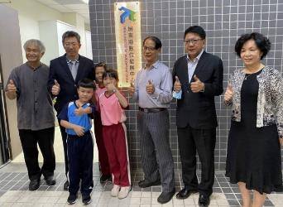
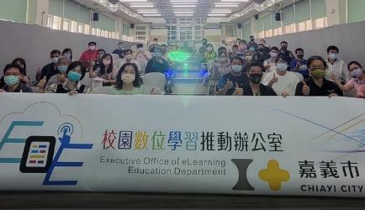
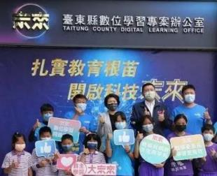
數位學習推動辦公室
四、數位學習推動辦公室
縣市政府成立數位學習推動辦公室，補助資訊、輔導及行政專任人力、教師增能培訓及辦公室運作(如公開觀議課、跨校交流、成果展、設置重點學校、學生數位素養推廣活動、建立學校社群、獎勵措施、成效評估等)費用。
臺南市
嘉義縣
屏東縣
嘉義市
臺東縣

Slide 37
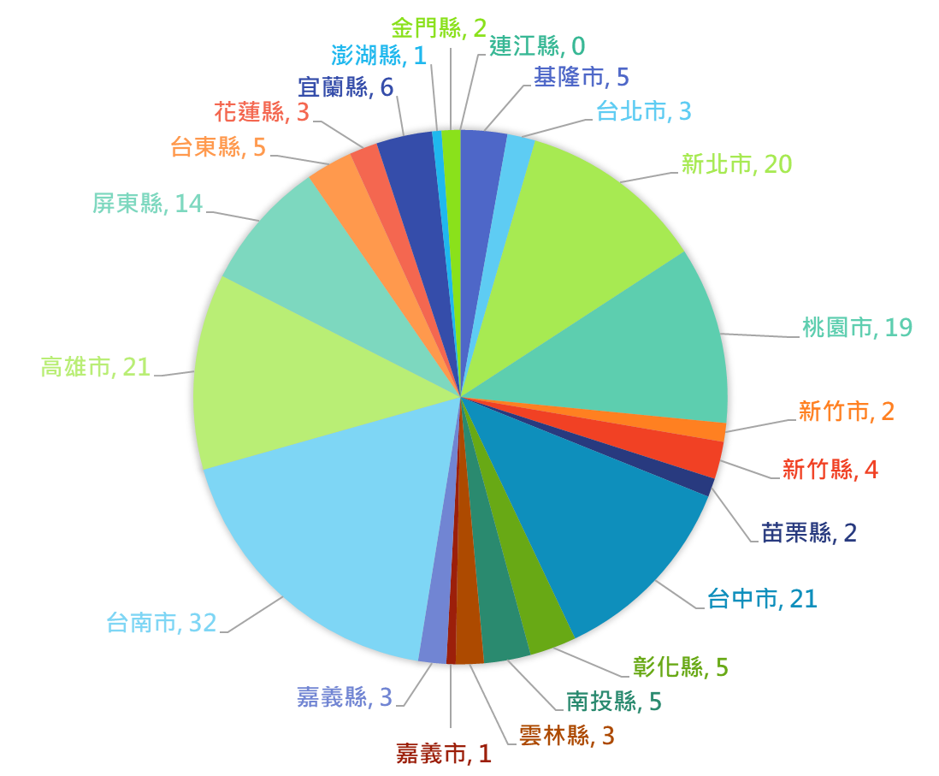
雙語數位學伴
對象：國民中小學3-9年級學童(偏遠地區國民中小學及弱勢學童優先)
執行方案：本土語方案、英語方案、本土語及英語方案
申請情形：111年25所大學，177所國中小，2,949位學童
縣市參加校數

Slide 38
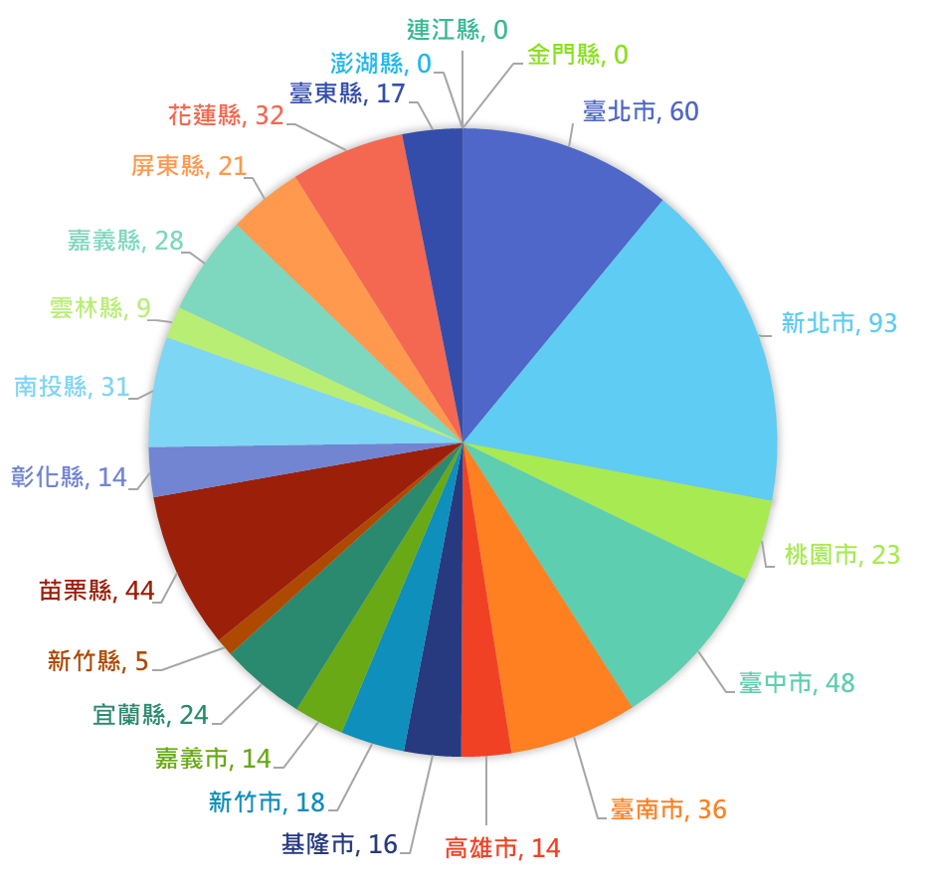
延伸學習載具方案BYOD & THSD
試辦：
自帶載具到校(BYOD) 方案 帶載具回家學習(THSD) 方案
提供師生專屬學習載具，串聯課間、課後數位學習一條龍
偏遠學校優先媒合國際數位學伴
縣市參加班級數

Slide 39
推動中小學數位學習精進方案
數位內容充實

Slide 40
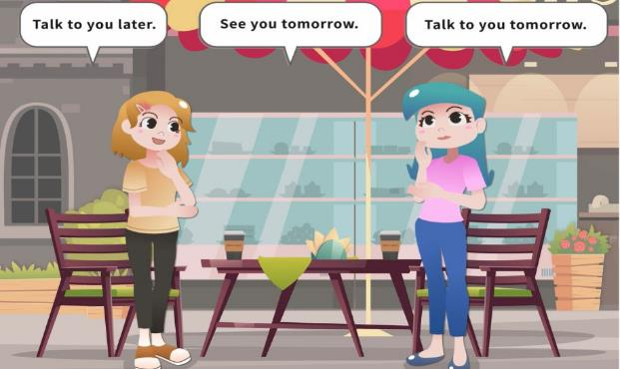
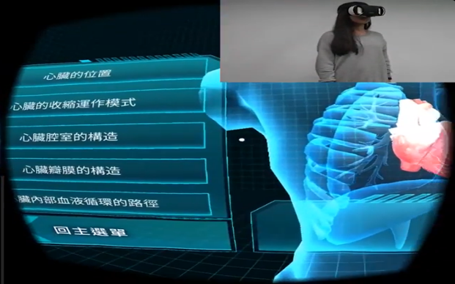
現有數位內容
學科教材
素養教材
數學及國語文：1至12年級
英語：3至12年級
自然科學：3至6年級
理化：8至9年級
生物：7年級
地科：9年級
物理：10年級
數學
國語文
自然
核心素養
資訊科技
遊戲教材
數學運算思維
自然運算思維
程式設計
資訊安全
E-game
因雄崛起
守護木林森

Slide 41
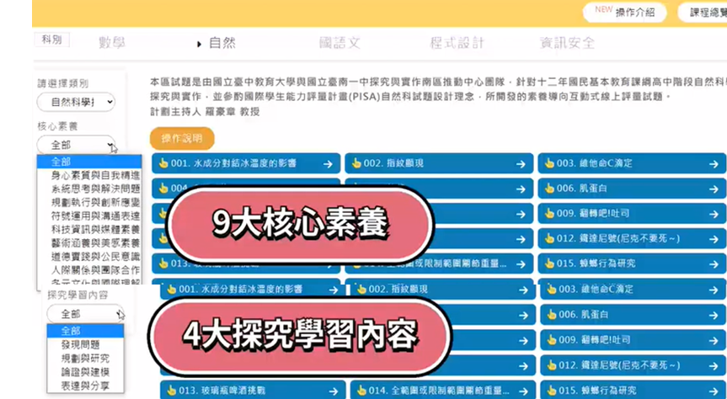
素養導向數位內容

Slide 42
未來教材開發方向
新開發教材
(一)社會：再造歷史現場、文化保存、臺灣史、傳統技藝
(二)藝術與人文：視覺、表演藝術
(三)環境、能源、防災：呼應向山致敬、向海致敬政策，開發國家綠道、愛樹護樹教育等內容
持續優化教材 國語文、本土語文、英語文、數學、 自然

Slide 43
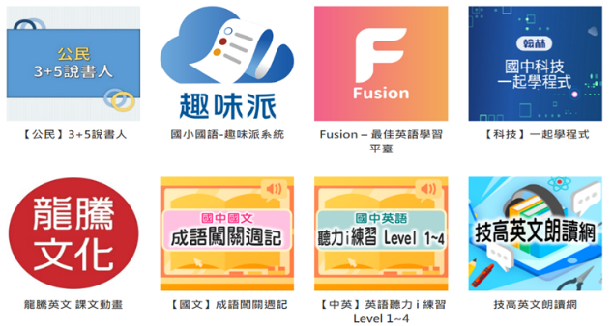
補助採購數位內容與教學軟體
每年二次產品公開徵求及審查，通過納入選購名單。
6月1日公布第一次選購名單， 84家及762項產品。
預計9月中旬公布第二次選購名單。
數位內容
課堂教學軟體
遠距教學軟體

Slide 44
推動中小學數位學習精進方案
教育大數據分析

Slide 45
教育大數據分析計畫架構
教育大數據資料庫
人才培育、業界加值應用
邁向適性學習及公平優質教育
iPad
公私研究單位從事
教育大數據分析研究
城鄉差距分析
預算規劃
Chromebook
載具管理系統 （MDM）
民間加值、創新應用
政府教育單位
去識別化資料
課綱制定
Windows Laptop
學生預警
學習扶助
學校
校訂課程建議
中央學習平臺
學生學習狀況分析
地方學習平臺
數位學習平臺
概念診斷
民間學習平臺
教師
教學引導、課程設計
教育大數據資料庫
Edu LRS
+AI分析
個人化診斷報告
科技化評量
學生
學習課程推薦
國中會考
學生學習成效資料
1、個資加密
2、去識別化
3、離線存取
介面調整
縣市學力檢測
學習平臺
內容改善

Slide 46
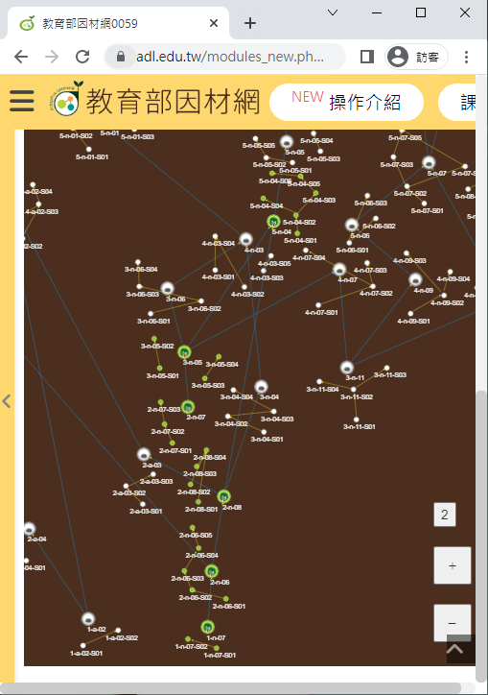
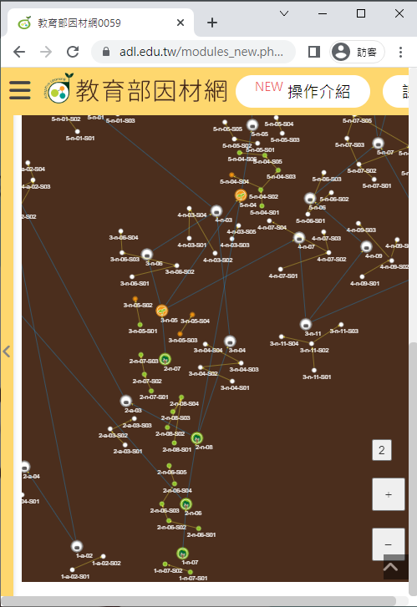
大數據分析提供學生個人化學習路徑
建置AI數位學習平台教育部因材網，應用大數據分析學生不同學習弱點
類似Google地圖一般，提供學生專屬的學習路徑，讓學習更有效
甲生（高能力）
乙生（中能力）
丙生（低能力）

Slide 47
教育部中小學數位教學指引（草案）
壹、數位學習趨勢
貳、三個重要概念：數位素養、數位學習與數位教學
一、數位素養
二、數位學習
三、數位教學
參、教師數位教學實務
一、教師數位教學的階段與進展
二、數位教學設計的重要考量
三、適性化的數位教學
四、家庭支持、家長溝通與協作
五、教師數位教學專業發展的建議
肆、支持系統
伍、示例篇

Slide 48
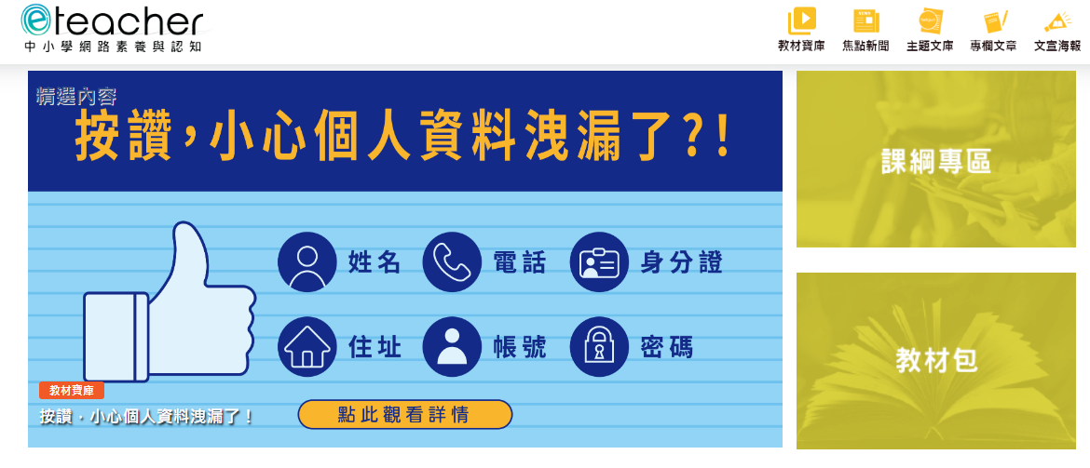
數位素養培訓
開發資訊素養與倫理教學資源、線上遊戲教材、辦理教案徵件競賽、培育種子教師、推動基地學校。
教師教學
資源平臺
建置維護中小學網路及素養認知網(E-Teacher)。
https://eteacher.edu.tw/

Slide 49
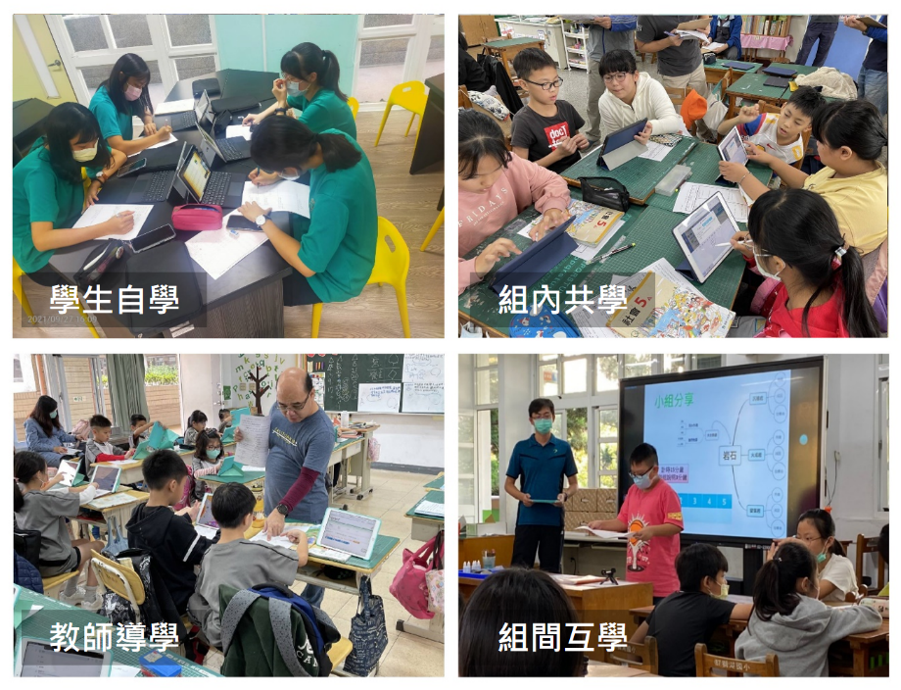
科技輔助自主學習教學模式
學生自學
學生於學習平臺觀看教學影片、做練習題與回答老師提問進行「自學」，並發現個人的難點錯誤。
組內共學
小組成員利用學習平臺中，老師指派討論內容進行觀點分享、討論達到小組共識。
組間互學
各小組將討論結果上傳大屏或學習平臺進行小組發表並與其他小組成員互動、釋疑。
教師導學
教師利用學生的學習結果，進行難點、概念總結與反思。

Slide 50
教師增能培訓
一、師資生
補助師資培育大學辦理數位及資訊科技增能課程、社群或活動，110學年度已補助35所師資培育大學(占師資培育大學70%)。
「師資生運用數位教學」檢測工具研發中。
二、在職教師
規劃完整數位學習培訓機制，迄今已培訓30%，今年預計46％，113年完成100%。
數位素養教師增能研習，每年至少10%教師參加。
教師e學院已建置「資訊素養」課程。
在職教師增能培訓機制

Slide 51
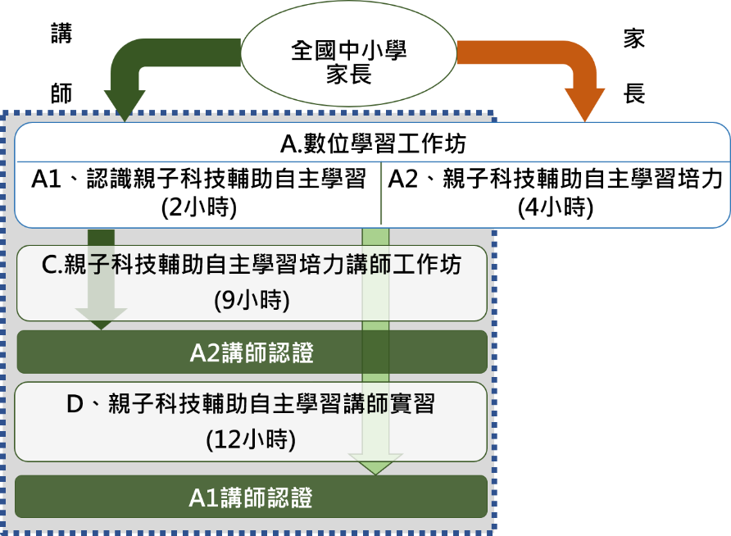
行政人員與家長研習
一、行政人員
校長科技領導
資訊組長(或資訊負責人員)增能研習
二、家長
數位學習增能研習
講師培訓研習
與家長團體合作

Slide 52
推動成效

Slide 53
因材網使用對於110年科技化評量通過率的影響

Slide 54
因材網使用對於2021年縣市學力測驗的影響
測驗平均分數

Slide 55
運用數位學習平臺提升自主學習能力及學習成效
因材網使用
自主學習能力越強者
使用因材網時數越多
因材網使用時數越多
學習成效提升越大
因材網提升學生的
自主學習能力
自主學習
自主學習
學習成效
調節
監評
定標
擇策
直接效果：學生自主學習能力高提升學習成就好

Slide 56
感謝聆聽

